Slide 1

DOĞRUDAN TEMİN EĞİTİMİNE
HOŞ GELDİNİZ
Hazırlayan:
Cengiz ÇAN
Şube Müdürü
İdari ve Mali İşler Daire Başkanlığı
10.03.2025

Slide 2
Doğrudan Temin Nedir?
Doğrudan temin, ihale yöntemi için belirlenmiş olan ilan yapma, teminat alma, ihale komisyonu kurma ve Kanun’da belirtilen yeterlik kriterlerini sağlama gibi zorunluluklar aranmaksızın, ihale yetkililerince görevlendirilen kişi ya da kişilerce piyasada fiyat araştırması yapılarak kamu ihtiyaçlarının giderilmesine yönelik mal ya da hizmetin satın alınması ile ilgili bir alım usulüdür.

Slide 3
Doğrudan Teminin Özelliği Nedir?
Doğrudan Temin bir ihale usulü olmayıp, alım usulüdür.
İhtiyaçların ihalede olan süreçlere takılmadan, piyasa araştırması yapılarak hızlı bir şekilde satın alınmasıdır.
Bu alım usulü 4734 sayılı Kamu İhale Kanunu’nun 22. maddesi ile düzenlenmiştir.
22/d hariç diğer bentlerde parasal limit yoktur.

Slide 4
10 Farklı Doğrudan Temin Çeşidi Var.

Slide 5
Doğrudan temin
Madde 22- Aşağıda belirtilen hallerde ihtiyaçların ilân yapılmaksızın ve teminat alınmaksızın doğrudan temini usulüne başvurulabilir:

Slide 6
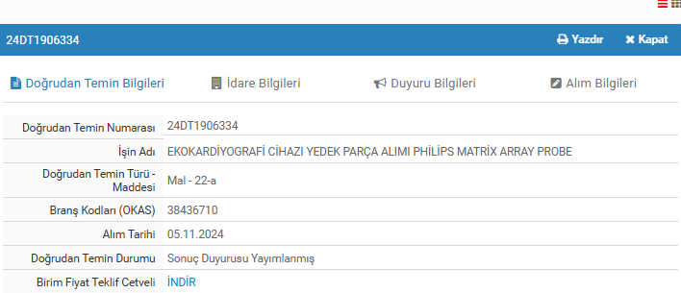
22/a
İhtiyacın sadece gerçek veya tüzel tek kişi tarafından karşılanabileceğinin tespit edilmesi.

Slide 7
Tebliğ Ne Diyor (Doğrudan Temin Yöntemiyle Yapılacak Alımlara İlişkin Tebliğ 11/07/2023)
MADDE 11- (1) İhtiyacın sadece gerçek veya tüzel tek kişi tarafından karşılanabileceğinin tespit edilmesi halinde, Kanunun 22 nci maddesinin birinci fıkrasının (a) bendi kapsamında alım yapılabilir. Alım yapılmadan önce, alımın gerçek veya tüzel tek kişiden yapılma sebepleri ayrıntılı, net ve objektif bir biçimde ortaya konularak, anılan bentte belirtilen hükümlerin uygulanabilir olmasını sağlayan sebepler ayrıntılı şekilde belirtilir ve bu sebeplere ilişkin belgeler onay belgesine eklenir.
Ayrıca, mal alımları için ihtiyacın niteliği, ihtiyaç konusu malın ayrıntılı teknik özellikleri ve ne amaçla kullanılacağı, bu amacı en az aynı verimlilik, etkinlik ve fonksiyonellikle karşılayabilecek diğer ürün/model/marka vb. bulunup bulunmadığı ile bulunmuyorsa sebepleri, ihtiyaç konusu malı satan başka firmaların olup olmadığı gibi hususlar tespit edilir ve bunlara ilişkin belgeler de onay belgesine eklenir.
Bir taahhüt kapsamında, taahhüt konusu sözleşme veya şartnamede yer alan hükümler nedeniyle belli bir marka veya modelli malın alınmasının zorunlu olduğu hallerde de Kanunun 22 nci maddesinin birinci fıkrasının (a) bendi uygulanabilir

Slide 8
22/b
Sadece gerçek veya tüzel tek kişinin ihtiyaç ile ilgili özel bir hakka sahip olması.
İdarelerin diğer usullerle temini mümkün olmayan bilimsel yayın, fikir ve sanat eseri, belirli bir akademik kişiden eğitim vb. mal veya hizmetler bu bent kapsamında temin edilebilecektir.
Örnek: Yazılımların güncelleme, teknik destek hizmetinin, ilgili markaya ait yetki belgesi olan firmalara yaptırılması veya araçların yetkili serviste bakım onarımlarının yaptırılması.

Slide 9
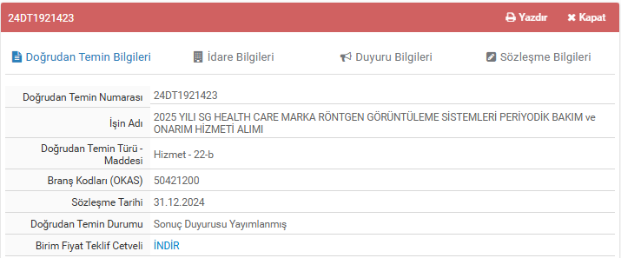

Slide 10
Tebliğ Ne Diyor
MADDE 12- (1) Sadece gerçek veya tüzel tek kişinin ihtiyaç ile ilgili bilimsel, teknik, fikri veya sanatsal ve benzeri sebeplerle özel bir hakka sahip olması halinde, Kanunun 22 nci maddesinin birinci fıkrasının (b) bendi kapsamında alım yapılabilir. Bu nedenle, ihale konusu mal veya hizmet, bilimsel, teknik, fikri veya sanatsal ve benzeri sebeplerle ve özel hakların korunması nedeniyle sadece belirli bir mal tedarikçisi veya hizmet sunucusu tarafından sağlanabiliyorsa, anılan madde hükmüne göre ihtiyaçlar doğrudan temin yoluyla karşılanabilir.
(2) Diğer usullerle temini mümkün olmayan bilimsel yayın, fikir ve sanat eseri, belirli bir akademik kişiden eğitim ve benzeri mal veya hizmetler Kanunun 22 nci maddesinin birinci fıkrasının (b) bendi kapsamında temin edilebilir.
(3) Kanunun 22 nci maddesinin birinci fıkrasının (b) bendi kapsamında alım yapılmadan önce, bu Tebliğin 11 inci maddesinin birinci fıkrasında belirtilen işlem ve tespitlerin yapılması zorunludur.

Slide 11
22/c
Mevcut mal, ekipman, teknoloji veya hizmetlerle uyumun ve standardizasyonun sağlanması için zorunlu olan mal ve hizmetlerin, asıl sözleşmeye dayalı olarak düzenlenecek ve toplam süreleri üç yılı geçmeyecek sözleşmelerle ilk alım yapılan gerçek veya tüzel kişiden alınması.
Örnek : Daha önceden herhangi bir alım usulüyle satın alınan bir yazılım için 3 yılı geçmeyecek süreyle güncelleme ve destek hizmeti almak.

Slide 12
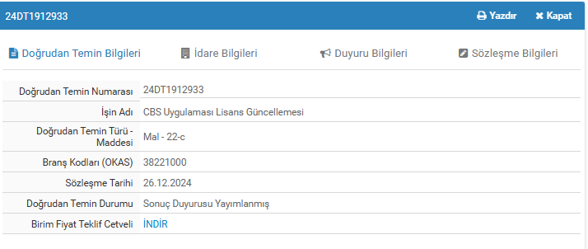

Slide 13
Tebliğ Ne Diyor
MADDE 13- (1) Mevcut mal, ekipman, teknoloji veya hizmetlerle uyumun ve standardizasyonun sağlanması için zorunlu olan mal ve hizmetler, ilk alım yapılan gerçek veya tüzel kişiden asıl sözleşmeye dayalı olarak düzenlenecek ve toplam süreleri üç yılı geçmeyecek sözleşmelerle, Kanunun 22 nci maddesinin birinci fıkrasının (c) bendi kapsamında temin edilebilir. Anılan bent kapsamında alım yapabilmek için idarelerin teknik birimlerince, mevcut mal, ekipman, teknoloji veya hizmetlerle uyumun ve standardizasyonun sağlanmasının zorunlu olduğu tespit edilir. Bu tespitin yapılmasında ilgili kurum ve kuruluşlardan teknik yardım alınabilir.
(2) Bu madde kapsamında yapılacak alımlarda, ihtiyacın, asıl sözleşmeye bağlanan mal ve hizmet alımıyla ilgili olarak önceden öngörülmemekle birlikte asıl ihtiyacın gereği olarak ortaya çıkmasına ve tamamlayıcı nitelikte olmasına dikkat edilmesi gerekmektedir.
(3) Kanunun 22 nci maddesinin birinci fıkrasının (c) bendi kapsamında temin edilecek mal ve hizmet alımları arasında kabul edilebilir doğal bir bağlantı bulunmalıdır.
(4) Kanunun 22 nci maddesinin birinci fıkrasının (c) bendi kapsamında alım yapılmadan önce, bu Tebliğin 11 inci maddesinin birinci fıkrasında belirtilen işlem ve tespitlerin yapılması zorunludur.

Slide 14
22/d
Büyükşehir belediyesi sınırları dahilinde bulunan idarelerin 2025 yılı için KDV hariç 800.366TL, diğer idarelerin KDV hariç 266.618TL’sini aşmayan ihtiyaçları ile temsil ağırlama faaliyetleri kapsamında yapılacak konaklama, seyahat ve iaşeye ilişkin alımlar.
Örnek 1: Tüketim Malzemeleri (Kırtasiye, temizlik, tabela vb. alımları)
Örnek 2: Demirbaş Alımları (Makine, cihaz, mobilya vb. alımları)
Örnek 3: Bakım Onarım ve Yazılım (Makine, teçhizat, taşıt bakım onarımları ve paket program vb. alımları)
Örnek 4: Hizmet Alımı (ilaçlama, taşıt sigorta vb. hizmet alımları)

Slide 15
Tebliğ Ne Diyor
MADDE 14- (1) Kurum tarafından her yıl güncellenen parasal limitleri aşmayan mal ve hizmet alımları ve yapım işleri ile temsil ağırlama faaliyetleri için yapılacak konaklama, seyahat ve iaşeye ilişkin mal ve hizmet alımları Kanunun 22 nci maddesinin birinci fıkrasının (d) bendi kapsamında yapılabilir.
(2) İşin niteliğine göre idareler yapacakları günlük ve küçük ölçekli alımlar için genel bir onay belgesi düzenleyebilecekleri gibi her bir alım için ayrı onay belgesi de düzenleyebilirler. İlgili mevzuatı çerçevesinde düzenlenmesi gerekli olan harcama belgeleri onay belgesine eklenir.
(3) Parasal limitler dâhilinde yapılacak alımlarda, piyasada yapılan fiyat araştırması sonucunda bu limitlerin aşılacağının tespit edilmesi halinde, ihtiyacın Kanunun ilgili hükümlerine göre ihale yoluyla temin edilmesi gerekir.

Slide 16
(4) Kanunun 18 inci maddesinde öngörülen ihale usulleriyle temin edilmesi gereken ihtiyaçlar, parasal limitlerin altında kalacak şekilde adet, kısım veya gruplara bölünmek suretiyle temin edilemez.
(5) Alım yapacak idarenin tabi olduğu parasal limit, idarenin büyükşehir belediyesi mücavir alan sınırları içerisinde bulunup bulunmadığına göre belirlenir. Ancak, büyükşehir belediyesi mücavir alan sınırları içerisindeki bir idarenin, büyükşehir belediyesi mücavir alan sınırları dışında olan başka bir idare adına alım yapması durumunda, adına alım yapılan idareler için belirlenen parasal limit uygulanır.
(6) İdarelerce işletilen eğitim ve dinlenme tesisi, ordu evi, askeri gazino, misafirhane, çocuk bakımevi, kreş, spor tesisi, kantin ve benzeri sosyal tesisler tarafından, bu tesislerden yararlananların tercihine göre satılmak üzere Kanunun 22 nci maddesinin birinci fıkrasının (d) bendi kapsamında yapılacak mamul mal alımlarında, marka belirtilmeden yararlananların tercihinin karşılanamayacağı hallerde, marka belirtilmek suretiyle alım yapılabilir.

Slide 17
22/e
İdarelerin ihtiyacına uygun taşınmaz mal alımı veya kiralanması,

Slide 18
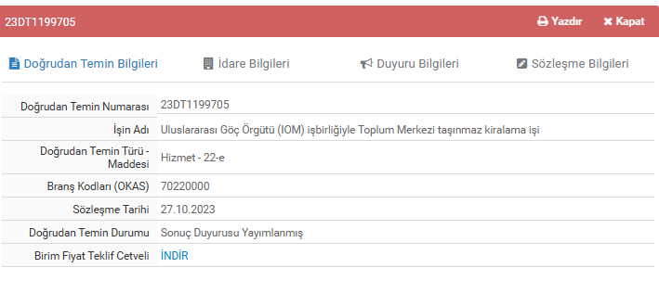

Slide 19
22/f
Özelliğinden ve belli süre içinde kullanılma zorunluluğundan dolayı stoklanması ekonomik olmayan veya acil durumlarda kullanılacak olan ilaç, aşı, serum, anti-serum, kan ve kan ürünleri ile ortez, protez gibi uygulama esnasında hastaya göre belirlenebilen ve hastaya özgü tıbbî sarf malzemeleri, test ve tetkik sarf malzemeleri alımları,

Slide 20
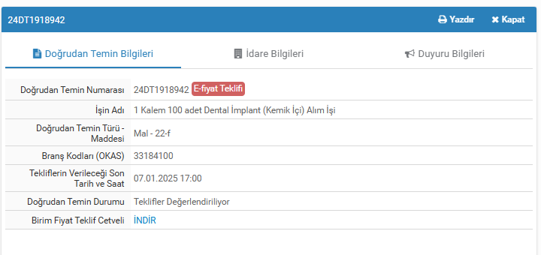

Slide 21
22/g
Milletlerarası tahkim yoluyla çözülmesi öngörülen uyuşmazlıklarla ilgili davalarda, Kanun kapsamındaki idareleri temsil ve savunmak üzere Türk veya yabancı uyruklu avukatlardan ya da avukatlık ortaklıklarından yapılacak hizmet alımları,

Slide 22
22/h
8/1/1943 tarihli ve 4353 sayılı Kanunun 22 ve 36 ncı maddeleri uyarınca Türk veya yabancı uyruklu avukatlardan hizmet alımları ile fikri ve sınai mülkiyet haklarının ulusal ve uluslararası kuruluşlar nezdinde tescilini sağlamak için gerçekleştirilen hizmet alımları,

Slide 23
22/ı
Türkiye İş Kurumunun, 25/6/2003 tarihli ve 4904 sayılı Kanunun 3 üncü maddesinin (b) ve (c) bentlerinde sayılan görevlerine ilişkin hizmet alımları ile 25/8/1999 tarihli ve 4447 sayılı İşsizlik Sigortası Kanununun 48 inci maddesinin yedinci fıkrasında sayılan görevlerine ilişkin hizmet alımları,

Slide 24
22/i
Cumhurbaşkanının halk tarafından seçilmesi, Anayasa değişikliklerine ilişkin kanunların halkoyuna sunulması, milletvekili genel ve ara seçimleri, mahalli idareler ile mahalle muhtarlıkları ve ihtiyar heyetleri genel ve ara seçimi dönemlerinde Yüksek Seçim Kurulunun ihtiyacı için yapılacak filigranlı oy pusulası kâğıdı ile filigranlı oy zarfı kâğıdı alımı, oy pusulası basımı, oy zarfı yapımı hizmetleri ile bu seçimlere yönelik her türlü seçim malzemelerinin alımı ile yurt dışı seçim harcamaları, il seçim kurulu başkanlıkları tarafından alınacak oy pusulası basım hizmeti alımı.

Slide 25
Doğrudan Teminde
İhale usulleri için geçerli kurallara uyma
Şartname, ihale dokümanı hazırlama,
Yaklaşık maliyet tespiti,
İlan etme,
Teminat alma,
İhale komisyonu kurma,
Yeterlik kriterlerini arama,
Zorunlulukları bulunmaksızın, ihale yetkilisi tarafından görevlendirilecek personel vasıtasıyla piyasa araştırması yapılarak ihtiyacın temin edilmesidir.
Not: İdareler, dilerlerse ilan edebilir, teminat alabilir, komisyonlar kurabilir veya isteklilerde bazı yeterlilikleri arayabilirler.
Bu ihtiyaçlar, mal ve hizmet alımı olabileceği gibi, yapım işi de olabilir.

Slide 26
Dolayısıyla Doğrudan Teminde;
Teminat alınması,
Komisyon kurulması,
ihale kararı alınması,
Doküman hazırlanması, yaklaşık maliyet tespiti (22/d-Yapım hariç),
Şartname hazırlanması, sözleşme yapılması,
Yazılı teklif alınması, pazarlık yapılması,
Yeterlik kriterlerinin aranması,
Yasaklılık teyidi (22/d hariç)
Zorunlu değildir

Slide 27
DOĞRUDAN TEMİN SÜRECİ
Talep yazıları satın alma birimine bildirilir. (İhtiyaç listesi, Teknik Şartname)
Ödenek kontrolü ve temini yapılır.
Harcama yetkilisinden Onay alınır. (alım konusu işin nev’i, niteliği, • varsa proje numarası, • miktarı, • gereken hallerde yaklaşık maliyeti, • kullanılabilir ödeneği ve tertibi, • alımda uygulanacak usulü, • avans ve fiyat farkı verilecekse şartlarını gösteren • harcama yetkilisinin imzasını taşıyan belgedir) (Onay Belgesinde Piyasa Fiyat Araştırma görevlileri belirlenir)

Slide 28
Görevlendirilen kişi veya kişilerce alımın gerçekleştirilmesine başlanır.
EKAP üzerinde alıma ilişkin Doğrudan Temin Girişi yapılarak D.T. No alınır.
EKAP üzerinde firmalardan gelen fiyat bilgileri girilir.
Alım üzerinde bırakılan tedarikçi firmanın yasaklılık sorgulaması yapılır.
En uygun teklif verenden alıma karar verilir.

Slide 29
Alımın belli bir süreyi gerektirmesi halinde
Sözleşmeye davet yazısı yazılarak tebliğ edilir.
Firmadan istenen belgeler alınır. (Kesin Teminat ve Damga Vergisi)
Sözleşmenin imzalanır. (22/c ve belirli süreli işlerde)
Sözleşme, Kesin Teminat ve Damga Vergisi Strateji Geliştirme Daire Başkanlığına kayıtlara alınması için bildirilir.

Slide 30
Muayene Kabul Komisyonu oluşturulur.
Firmanın teslim ettiği mal/malzemeler Teknik Şartnameye göre uygunluğu kontrol edilir.
Hizmet Alımında Hizmet İşleri Kabul Tutanağı düzenlenir.
Teknik Şartnameye uygunsa Muayene Kabul Komisyonu Tutanağı tarih belirtilerek imzalanır .
Fatura düzenlenir.
Fatura düzenlenme tarihi Muayene Kabul Komisyonu Tutanağı tarihi ile aynı veya takip eden tarihe ait olmalıdır. (Sayıştay Denetlemelerinde inceleniyor)
Mal Alımlarında Faturalarda ürünün marka ve model bilgisi muhakkak olmadır. (Sayıştay Denetlemelerinde inceleniyor)

Slide 31
Faturaya istinaden mal/malzemeler için TİF düzenlenir. Ambar kaydına alınır.
Firmanın Vergi Borcu Sorgulamasının Yapılır. (2025 yılı için Borç limiti 5.000TL)
Ödeme Emri Belgesi MYS üzerinde hazırlanarak Gerçekleştirme Görevlisi ve Harcama Yetkilisi onayladıktan sonra Strateji Geliştirme Daire Başkanlığına ödenmek üzere gönderilir.
Alım sonucu, EKAP üzerinden bildirilir.

Slide 32
KDV Tevkifat Oranları (2025 YILI İÇİN FATURA DÜZENLEME SINIRI 9.900,00-TL )
S. NO | KDV TEVKİFATINA TABİ HİZMET | TEVKİFAT ORANI
1 | YAPIM İŞLERİ İLE BU İŞLERLE BİRLİKTE İFA EDİLEN MÜHENDİSLİK-MİMARLIK VE ETÜT-PROJE HİZMETLERİ | 4/10
2 | ETÜT, PLAN-PROJE, DANIŞMANLIK, DENETİM VE BENZERİ HİZMETLER | 9/10
3 | MAKİNE, TEÇHİZAT, DEMİRBAŞ VE TAŞITLARA AİT TADİL, BAKIM VE ONARIM HİZMETLERİ | 7/10
4 | YEMEK SERVİS VE ORGANİZASYON HİZMETLERİ | 5/10
5 | İŞGÜCÜ TEMİN HİZMETLERİ | 9/10
6 | YAPI DENETİM HİZMETLERİ | 9/10
7 | TEMİZLİK, ÇEVRE VE BAHÇE BAKIM HİZMETLERİ | 9/10
8 | SERVİS TAŞIMACILIĞI HİZMETİ | 5/10
9 | YÜK TAŞIMACILIĞI HİZMETİ | 2/10
10 | HER TÜRLÜ BASKI VE BASIM HİZMETLERİ | 7/10
11 | YUKARIDA BELİRLENENLER DIŞINDAKİ HİZMETLER | 5/10

Slide 33
Doğrudan Teminde e-fiyat teklifi

Slide 34
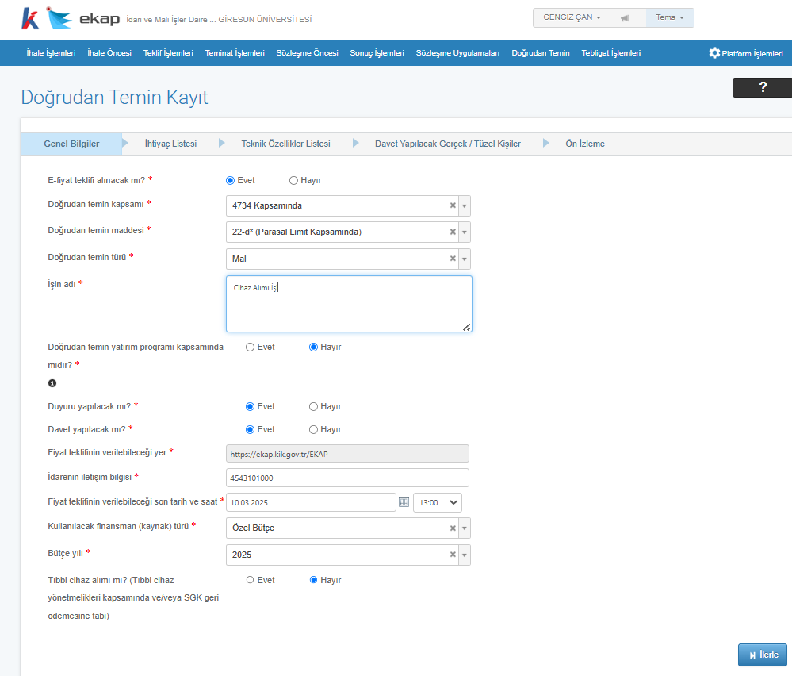

Slide 35
E-fiyat Teklifi İçin Yapılması Gerekenler
Alımlar, idareler tarafından EKAP’a kaydedilerek doğrudan temin kayıt numarası oluşturulur.
e-fiyat teklifi alınmak suretiyle yapılacak alımlarda, alım konusuna ve/veya alıma teklif verecek gerçek veya tüzel kişilere ilişkin belirli kriter ve/veya teknik özelliklerin aranması durumunda, bu kriter ve/veya teknik özelliklerin yer aldığı şartname ve benzeri belgeler ile sözleşme imzalanacak alımlarda bunlara ilaveten sözleşme tasarısının da kayıt işlemi esnasında EKAP’a yüklenmesi gerekir.

Slide 36
Alımlara e-fiyat teklifi verecek gerçek veya tüzel kişilerin EKAP’a kaydı
Alımlara e-fiyat teklifi verecek gerçek veya tüzel kişilerin EKAP’a kayıtlı olması zorunludur.
EKAP kaydı bulunmayan kişilerin bu madde kapsamında EKAP’a kayıt olmaları, alımlara e-fiyat teklifi verebilmeleri için yeterlidir.

Slide 37
e-fiyat teklifinin verilmesi ve alımın sonuçlandırılması
e-fiyat teklifi, kullanıcı adı ve şifresiyle EKAP’a giriş yapıldıktan sonra hazırlanır ve son teklif verme tarih ve saatine kadar, e-imza veya Kurum tarafından belirlenen diğer doğrulama yöntemleri kullanılarak EKAP üzerinden gönderilir.
e-fiyat teklifi kapsamında yalnızca teklif edilen fiyat gönderilir.
e-fiyat teklifinin son teklif verme tarih ve saatine kadar EKAP üzerinden geri çekilerek yeniden e-fiyat teklifi verilmesi mümkündür.
e-fiyat teklifleri, EKAP’ta şifrelenmiş olarak saklanır ve son teklif verme tarih ve saatinden sonra, idarenin doğrudan temin sorumlusu veya yetkilendirdiği kişiler tarafından EKAP üzerinde açılır.

Slide 38
Son teklif verme tarih ve saatine kadar EKAP üzerinden gönderilmeyen teklifler değerlendirmeye alınmaz.
Duyuruda belirtilmesi kaydıyla, teklif edilen ilk fiyatlar üzerinden eksiltme yapılabilir.
Alıma ilişkin belirli kriter ve/veya teknik özelliklerin aranması durumunda, bunlara ilişkin bilgi ve/veya belgelerin sunulması için idare tarafından teklif verenlere makul bir süre verilir. İdare bu bilgi ve/veya belgeleri en uygun teklif sahibinden başlamak suretiyle teklif sıralamasına göre ayrı ayrı veya tüm teklif sahiplerinden aynı anda isteyebilir. Verilen sürede belgelerini sunmayan veya sunduğu belgeler ile istenen şartları sağlamayanların teklifleri değerlendirmeye alınmaz.
Sözleşme imzalanacak alımlarda, sözleşmeye davet EKAP üzerinden yapılır.
Alım sonucu, teklif veren gerçek veya tüzel kişilere EKAP üzerinden bildirilir.

Slide 39
SINIRLAR-LİMİTLER

Slide 40
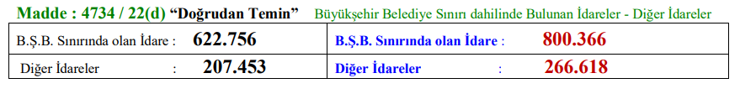
Doğrudan Teminde Limit Var Mı?
SADECE 22/d’DE VAR
KDV HARİÇ

Slide 41
Doğrudan Teminde KDV Tevkifat Sınırı Kaç TL’dir?
2025 YILI İÇİN FATURA DÜZENLEME SINIRI 9.900,00TL OLARAK UYGULANACAKTIR.

Slide 42
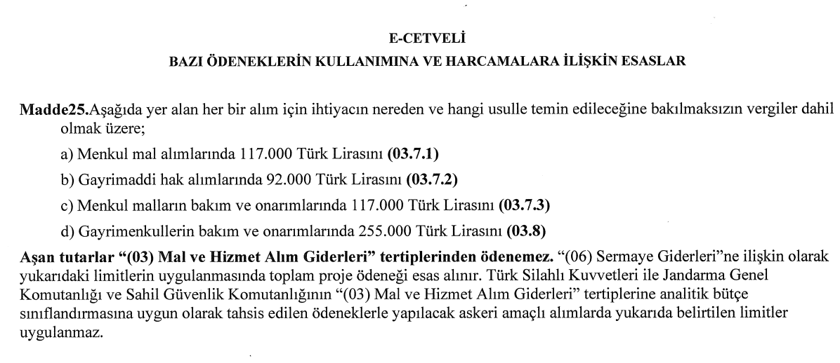
03.7’den Yapılacak Doğrudan Teminler
2025 Yılı Merkezi Yönetim Bütçe Kanunu E Cetveli 03.7 Kaleminden Yapılacak Alım Limitleri

Slide 43
Doğrudan Teminde Yasaklılık Sorgulaması Yapılır mı?
22/d ALIMLARINDA YAPILIR
DOĞRUDAN TEMİN YÖNTEMİYLE YAPILACAK ALIMLARA İLİŞKİN TEBLİĞ NE DİYOR ?
Madde 4: kanunun 22 nci maddesinin birinci fıkrasının (d) bendinde belirtilen parasal limitler dahilinde yapılan alımlarda, alım yapılacak gerçek veya tüzel kişinin kurumun internet sayfasındaki yasaklılar listesinde bulunup bulunmadığı kontrol edilir ve bu kişinin listede bulunduğunun anlaşılması durumunda, söz konusu kişiden alım yapılmaz. Aynı maddenin diğer bentleri kapsamında yapılan alımlarda ise alım yapılacak gerçek veya tüzel kişiye ilişkin yasaklılık teyidi yapılmaz.

Slide 44
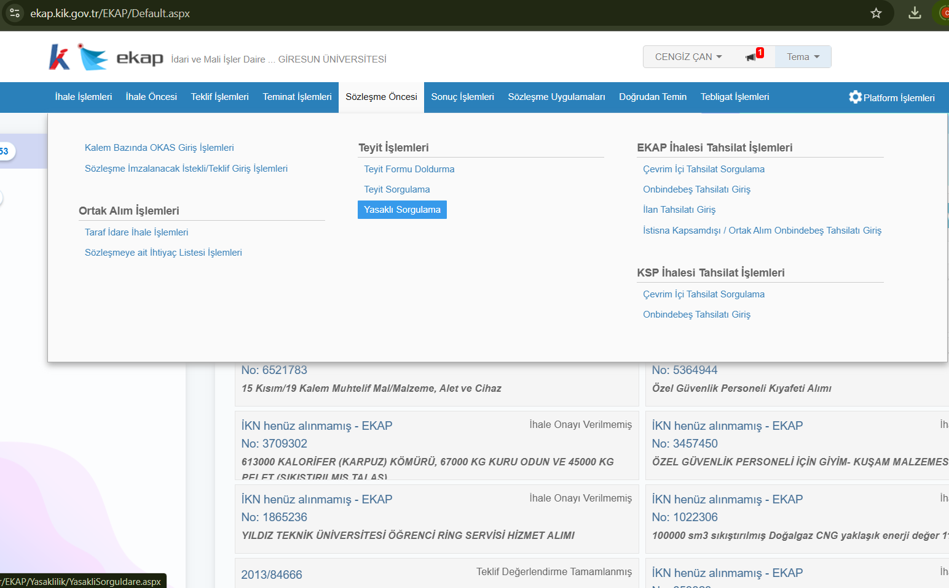

Slide 45
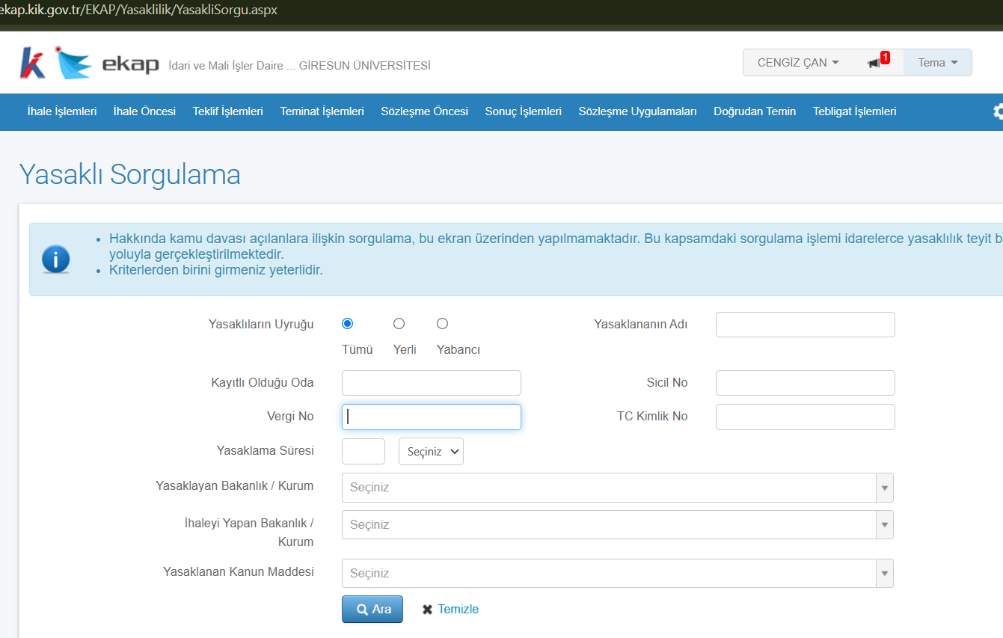

Slide 46
İhalelerden katılmaktan yasaklananlar doğrudan temine teklif verebilir mi?
Kanun’un 22’nci maddesinin (d) bendinde belirtilen parasal limit dahilinde yapılan alımlarda, alım yapılacak gerçek veya tüzel kişinin Kurumun internet sayfasındaki yasaklılar listesinde bulunup bulunmadığının kontrol edilmesi ve yasaklı olduğunun belirlenmesi durumunda, söz konusu kişiden alım yapılmaması gerekmektedir

Slide 47
Piyasa Fiyat Araştırmasını Kaç Kişi Yapmalı?
DOĞRUDAN TEMİN YÖNTEMİYLE YAPILACAK ALIMLARA İLİŞKİN TEBLİĞ NE DİYOR ?
Madde 4: Alımlar için onay belgesi düzenlenmesi, onayı takiben harcama yetkilisince görevlendirilen kişi veya kişiler tarafından piyasada fiyat araştırması yapılması ve buna ilişkin belgelerin dayanakları ile birlikte onay belgesine eklenmesi zorunludur.
Piyasa araştırması için en az bir kişi görevlendirilmeli.

Slide 48
Piyasa Fiyat Araştırması KDV Hariç Mi Dahil Mi Yapılır?
KDV HARİÇ YAPILIR.
PARASAL LİMİT TESPİTİNDE KDV HARİÇ BEDEL KULLANILMAKTADIR.
MAL ALIMI İHALELERİ UYGULAMA YÖNETMELİĞİ NE DİYOR ?
İdare yaklaşık maliyetin hesaplanmasında; alım konusu malın niteliğini, miktarını, teslim süresini, nakliyesini, sigortasını ve diğer özel şartlarını belirterek KDV hariç fiyat bildirilmesini ister.
Ancak, idare, gerçek piyasa fiyatlarını yansıtmayan ve yaklaşık maliyetin hesaplanmasında hatalara sebep olabilecek fiyat bildirimlerini ve proforma faturaları değerlendirmeye almaz.

Slide 49
Piyasa Fiyat Araştırması Yapılırken Islak İmzalı Teklif Alınması Şart Mı?
ŞART DEĞİLDİR. FAKS, MAİL, İNTERNET, DMO (e-satış) ARAŞTIRMASI YAPILABİLİR.
DOĞRUDAN TEMİN YÖNTEMİYLE YAPILACAK ALIMLARA İLİŞKİN TEBLİĞ NE DİYOR ?
Madde 4: Alımlar için onay belgesi düzenlenmesi, onayı takiben harcama yetkilisince görevlendirilen kişi veya kişiler tarafından piyasada fiyat araştırması yapılması ve buna ilişkin belgelerin dayanakları ile birlikte onay belgesine eklenmesi zorunludur.

Slide 50
Piyasa Fiyat Araştırması En Az Kaç Yerden Fiyat Alınır?
Doğrudan temin yöntemiyle gerçekleştirilen alımlarda, piyasa fiyat araştırması sürecinde kaç teklif alınacağına ve bunların nasıl belgelendirileceğine ilişkin mevzuatta açık bir hüküm bulunmamaktadır.
Alınacak mal ve hizmet alımı ile yapım işinin özelliğine göre makul sayıda kaynaktan araştırma yapılması gerekmekle birlikte, uygulamada mümkün olması durumunda en az üç kişiden fiyat sorulması gerektiği noktasında bir teamülün oluştuğu görülmektedir. Ancak üç sayısı asgari olarak kabul edilmeli, bu sayının üzerindeki tekliflerin varlığı, sağlıklı fiyat oluşuma katkı olarak yorumlanmalıdır.

Slide 51
Doğrudan teminde ödeneksiz alım yapılabilir mi?
İdarece, tespit edilen ihtiyacın giderilebilmesi, dolayısıyla mal veya hizmet satın alınabilmesi, yapım işlerinin yaptırabilmesi için yeterli ödeneğe sahip olunması zorunludur. 4734 sayılı Kanun’da ödeneği bulunmayan hiçbir iş için ihaleye çıkılamayacağı hükme bağlanmıştır.
Esas olan alım sürecine ait yeterli ödeneğin bulunmasıdır. Bazen ödenek aktarımı suretiyle de ödenek sorunu çözülebilmektedir.

Slide 52
Doğrudan teminde marka belirtilir mi?
Kanun’un 22’nci maddesinin (a), (b) ve (c) bentleri kapsamında yapılan alımlarda marka veya model belirtilmesi işin doğası gereğidir. Söz konusu alımlar belli bir marka, model veya kişiye yönelik alımlardır. Ancak Yasa’nın 22’nci maddesinin (d) bendi kapsamında yapılan alımlarda ise alımın niteliğine bağlı olarak belli durumlarda marka belirtilmesi söz konusu olabilmektedir.

Slide 53
Ertesi mali yılda gerçekleştirilecek süreklilik arz eden mal ve hizmet alımlarında doğrudan temin yapılır mı?
EVET YAPILIR.
KAMU İHALE GENEL TEBLİĞİ NE DİYOR
Madde 20: «…ancak yılın sonunda ya da ertesi yılın başında çıkılan ihalelerde önceden öngörülemeyen nedenlerle ihale sürecinin uzadığı durumlarda süreklilik arz eden bu alımların kesintiye uğratılmamasını teminen, ihale sonuçlandırılıncaya kadar geçecek süre içindeki ihtiyaçların 4734 sayılı kanunun 21 inci maddesinin (b) bendindeki “idare tarafından önceden öngörülemeyen olaylar” kapsamında değerlendirilerek, anılan madde hükmü ve 62 nci maddenin (ı) bendinde yer alan esaslar da dikkate alınarak aynı kanunun 21 inci maddesinin (f) bendi ya da 22 nci maddesinin (d) bendinde belirtilen tutarlara kadar olanların bu maddelere göre temin edilebilmesi idarenin yetki ve sorumluluğundadır.»

Slide 54
Doğrudan Temin Kapsamında İş Deneyim Belgesi Düzenlenebilir mi?
EVET DÜZENLENEBİLİR.
DOĞRUDAN TEMİN YÖNTEMİYLE YAPILACAK ALIMLARA İLİŞKİN TEBLİĞ NE DİYOR ?
Madde 4: … Bedel içeren bir sözleşme kapsamında gerçekleştirilen alımlarda, ihale uygulama yönetmeliklerinin ilgili maddeleri çerçevesinde iş deneyim belgesi düzenlenebilir.

Slide 55
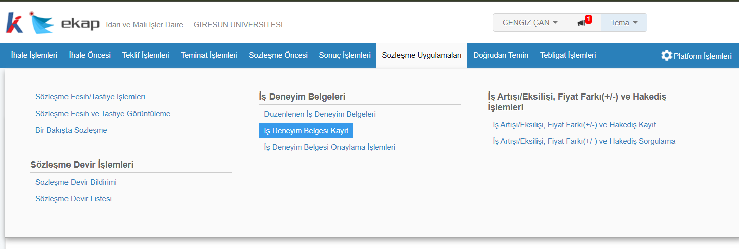

Slide 56
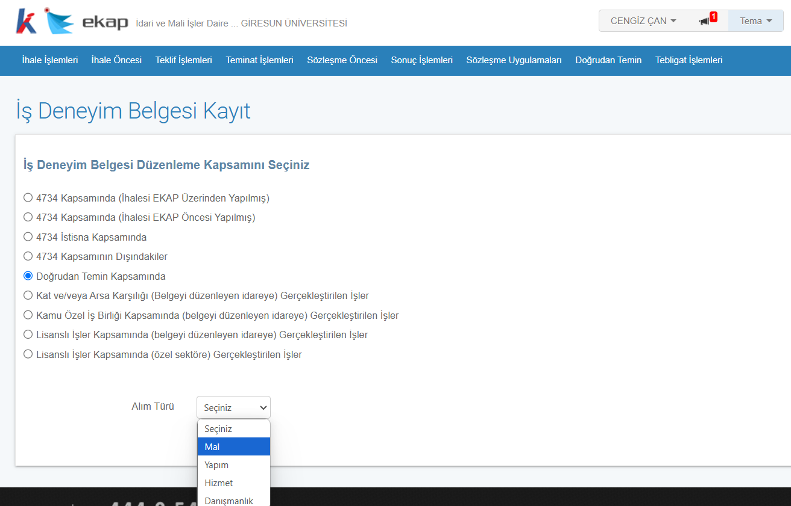

Slide 57
Doğrudan Teminde Firmalara İhalelere Katılmaktan Yasaklama Kararı Verilebilir mi ?
HAYIR VERİLEMEZ.
DOĞRUDAN TEMİN YÖNTEMİYLE YAPILACAK ALIMLARA İLİŞKİN TEBLİĞ NE DİYOR ?
Madde 19- (1) Alımlarda, Kanunun 58 inci maddesi ile 5/1/2002 tarihli ve 4735 sayılı kamu ihale sözleşmeleri kanununun 26 ncı maddesi uygulanmaz. Ancak bu durum, 26/9/2004 tarihli ve 5237 sayılı Türk Ceza Kanununa göre suç teşkil eden fiil veya davranışlar için ceza sorumluluğuna ilişkin hükümlerin uygulanmasına engel teşkil etmez.
Doğrudan temin yoluyla yapılan alımlarda, ihalelere katılmaktan yasaklama kararı verilebilmesi mümkün değildir.

Slide 58
Parasal Limitinin Altında Kalmak İçin 22/d ile Parça Parça Alım Yapılabilir mi?
22/d LİMİT ALTINDA KALMAK İÇİN BÖLÜNEREK ALIM YAPILAMAZ.
DOĞRUDAN TEMİN YÖNTEMİYLE YAPILACAK ALIMLARA İLİŞKİN TEBLİĞ NE DİYOR ?
Madde 14: Parasal limitler dâhilinde yapılacak alımlarda, piyasada yapılan fiyat araştırması sonucunda bu limitlerin aşılacağının tespit edilmesi halinde, ihtiyacın kanunun ilgili hükümlerine göre ihale yoluyla temin edilmesi gerekir.
«…ihale usulleriyle temin edilmesi gereken ihtiyaçlar, parasal limitlerin altında kalacak şekilde adet, kısım veya gruplara bölünmek suretiyle temin edilemez.»

Slide 59
Doğrudan Teminde Sözleşme Yapma Zorunluluğu Var mı ?
22/C ve BELLİ SÜRELİ İŞLERDE SÖZLEŞME YAPILIR
SÜRELİ İŞE ÖRNEK: 1 YILLIK YAZILIM DESTEK HİZMETİ ALIMI
DOĞRUDAN TEMİN YÖNTEMİYLE YAPILACAK ALIMLARA İLİŞKİN TEBLİĞ NE DİYOR ?
Teslimi, sunumu veya yapımı belli bir süreyi gerektiren alımlar ile kanunun 22 nci maddesinin birinci fıkrasının (c) bendi kapsamında yapılan alımlarda sözleşme imzalanması zorunludur.
«22/c: Mevcut mal, ekipman, teknoloji veya hizmetlerle uyumun ve standardizasyonun sağlanması için zorunlu olan mal ve hizmetlerin, asıl sözleşmeye dayalı olarak düzenlenecek ve toplam süreleri üç yılı geçmeyecek sözleşmelerle ilk alım yapılan gerçek veya tüzel kişiden alınması.»

Slide 60
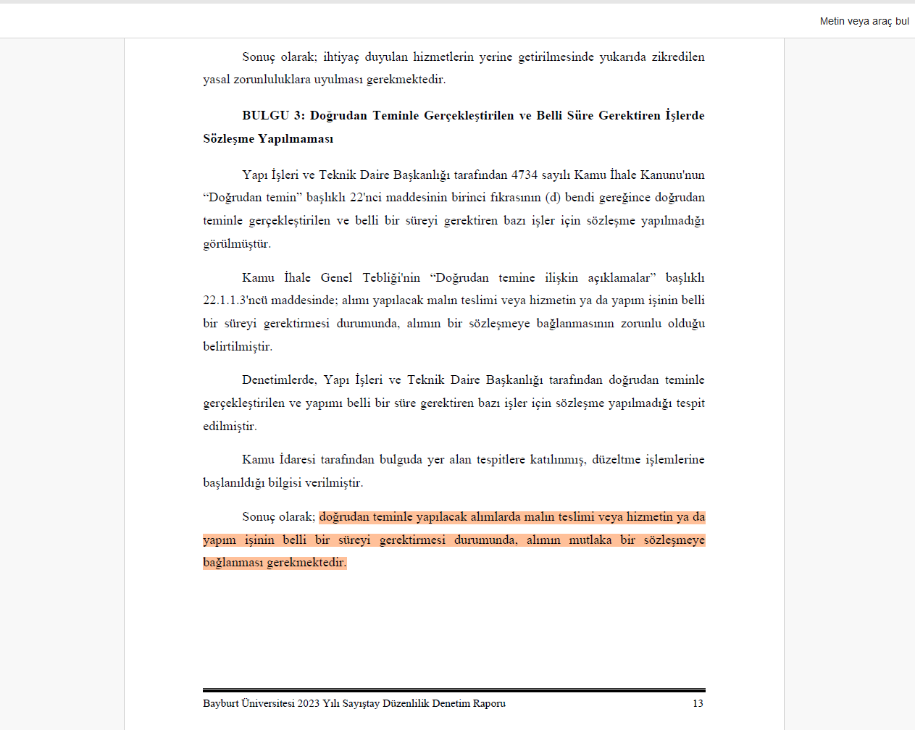

Slide 61
Doğrudan Teminde Geçici ve Kesin Teminat Alınır Mı?
DOĞRUDAN TEMİN YOLUYLA YAPILAN ALIMLARDA GEÇİCİ VEYA KESİN TEMİNAT İSTENMESİ ZORUNLU DEĞİLDİR.
DOĞRUDAN TEMİN YÖNTEMİYLE YAPILACAK ALIMLARA İLİŞKİN TEBLİĞ NE DİYOR ?
Alımlar; ilan/duyuru yapılması, teminat alınması, ihale komisyonu kurulması ve kanunun 10 uncu maddesinde sayılan yeterlik kurallarının aranması zorunluluğu bulunmaksızın, harcama yetkilisince görevlendirilecek kişi veya kişiler tarafından piyasada fiyat araştırması yapılarak gerçekleştirilebilir.

Slide 62
Doğrudan Teminde Fiyat Farkı Verilir Mi?
EVET VERİLEBİLİR. TEKLİFTE, D.T. ONAY BELGESİNDE VE SÖZLEŞMEDE FİYAT FARKI VERİLECEĞİ YAZILMALIDIR.
DOĞRUDAN TEMİN YÖNTEMİYLE YAPILACAK ALIMLARA İLİŞKİN TEBLİĞ NE DİYOR ?
MADDE 4: (4) ALIMLARDA FİYAT FARKI HESAPLANMASININ ÖNGÖRÜLMESİ HALİNDE, FİYAT ARAŞTIRMASI YAPILMASI AŞAMASINDA BU HUSUSUN BELİRTİLEREK FİYAT TEKLİFLERİNİN ALINMASI GEREKMEKTEDİR.

Slide 63
Doğrudan Teminlerde Kısıtlama Var Mı?
%10 KISITLAMA VAR.
KAMU İHALE KANUNU NE DİYOR ?
Madde 62: ı) (Ek: 30/7/2003-4964/38 md.) Bu Kanunun 21 ve 22 nci maddelerindeki parasal limitler dahilinde yapılacak harcamaların yıllık toplamı, idarelerin bütçelerine bu amaçla konulacak ödeneklerin %10'unu Kamu İhale Kurulunun uygun görüşü olmadıkça aşamaz.

Slide 64
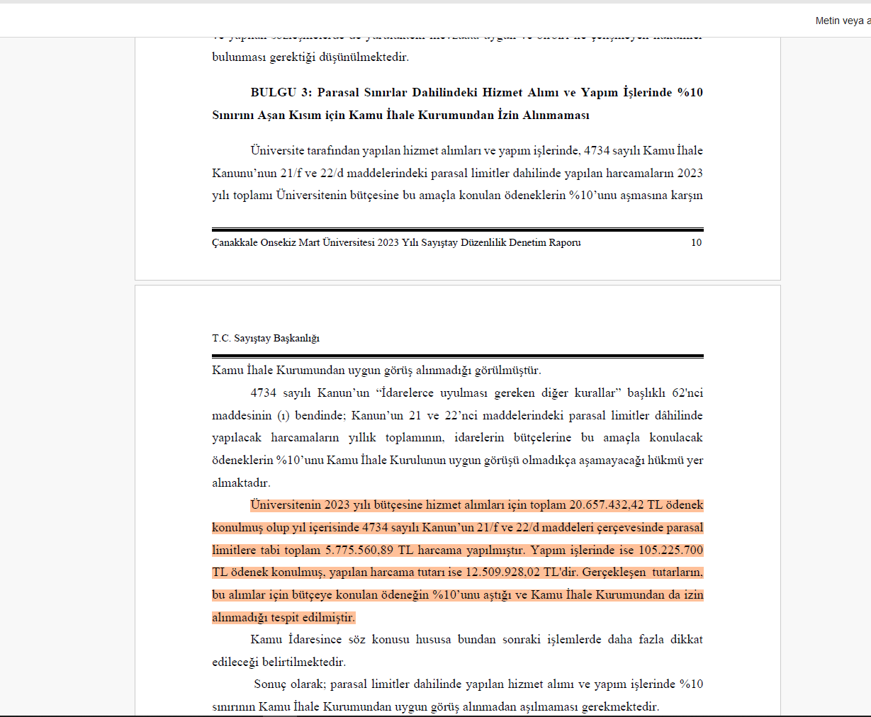

Slide 65
Doğrudan Teminler EKAP’a Kaydedilmeli Mi?
EVET
DOĞRUDAN TEMİN YÖNTEMİYLE YAPILACAK ALIMLARA İLİŞKİN TEBLİĞ NE DİYOR ?
Madde 5: Alımlar, idareler tarafından EKAP’a kaydedilerek doğrudan temin kayıt numarası oluşturulur.
Madde 4: Alım sonucuna ilişkin bilgilerin, en geç alımın yapıldığı ayı takip eden ayın onuncu gününe kadar Kuruma bildirilmesi zorunludur.

Slide 66
Doğrudan Teminde, Kamu İhale Kuruluna İtiraz/şikayet Başvurusu Yapılır mı?
DOĞRUDAN TEMİN, ESAS İTİBARİYLE BİR İHALE USULÜ DEĞİL, «TEMİN YÖNTEMİ»DİR.
KAMU İHALE KANUNU NE DİYOR.
Madde 54: İhale sürecindeki hukuka aykırı işlem veya eylemler nedeniyle bir hak kaybına veya zarara uğradığını veya zarara uğramasının muhtemel olduğunu iddia eden aday veya istekli ile istekli olabilecekler, bu Kanunda belirtilen şekil ve usul kurallarına uygun olmak şartıyla şikayet ve itirazen şikayet başvurusunda bulunabilirler.
Kamu İhale Kanunu itiraz/şikayet işlerine sadece ihaleleri dahil etmiştir, bu nedenle doğrudan temin için Kamu İhale Kuruluna herhangi bir şahıs/firma tarafından itiraz/şikayet başvurusu yapılsa dahi kurul değerlendirme yapmayacaktır.

Slide 67
Doğrudan Teminde Vergi Borcu Sorgulaması Yapılır Mı?
EVET
KAMU İHALE GENEL TEBLİĞİ NE DİYOR.
Madde 17.4.1.: … toplam 5.000 TL'yi aşan tutarlardaki borçlar vergi borcu olarak kabul edilecektir.

Slide 68
Doğrudan Teminde SGK Borcu Sorgulaması Yapılır Mı?
HAYIR
Doğrudan temin alımlarında, kişilerin SGK borçlarının bulunup bulunmadığının sorgulanmasına gerek yoktur.

Slide 69
Doğrudan Teminde Muayene Kabul İçin Bir Kişi Yeterli Mi?
Muayene ve kabul yönetmelikleri, 4734 sayılı Kamu İhale Kanunu kapsamındaki kamu kurum ve kuruluşlarının yine bu Kanun hükümlerine göre yaptıkları ihaleler sonucundaki muayene ve kabul işlemlerine ilişkin olduğundan, doğrudan temin bir ihale yöntemi olmadığından muayene ve kabul yönetmelikleri kapsamında oluşturulması gereken bir komisyon da bulunmamaktadır.
4735 SAYILI KAMU İHALE SÖZLEŞMELERİ KANUNU NE DİYOR
Madde 11- Teslim edilen mal, hizmet, yapım veya yapılan işin muayene ve kabul işlemleri, idarelerce kurulacak en az üç kişilik muayene ve kabul komisyonları tarafından yapılır. Mal veya yapılan iş yüklenici tarafından idareye teslim edilmedikçe muayene ve kabul işlemleri yapılamaz.

Slide 70
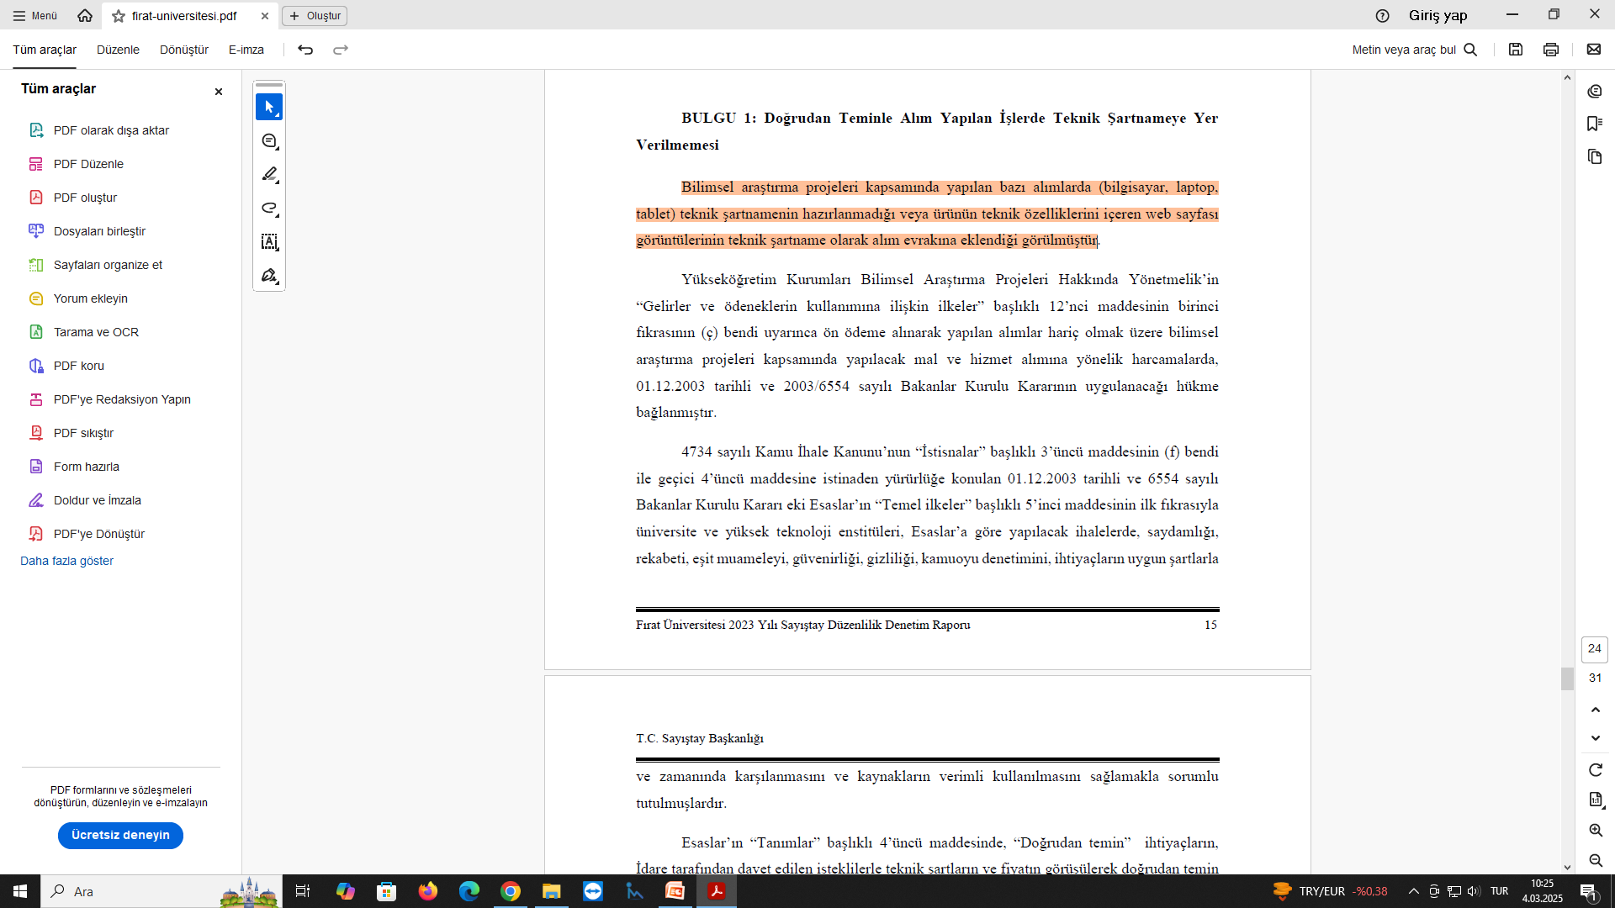

Slide 71
Doğrudan Teminde Kamu Zararı Olur Mu?
5018 sayılı Kanun:
Madde 71- (Değişik birinci fıkra: 25/4/2007-5628/4 md.) Kamu zararı; kamu görevlilerinin kasıt, kusur veya ihmallerinden kaynaklanan mevzuata aykırı karar, işlem veya eylemleri sonucunda kamu kaynağında artışa engel veya eksilmeye neden olunmasıdır.

Slide 72
Kamu Zararının Belirlenmesinde
a) İş, mal veya hizmet karşılığı olarak belirlenen tutardan fazla ödeme yapılması,
b) Mal alınmadan, iş veya hizmet yaptırılmadan ödeme yapılması,
c) Transfer niteliğindeki giderlerde, fazla veya yersiz ödemede bulunulması,
d) İş, mal veya hizmetin rayiç bedelinden daha yüksek fiyatla alınması veya yaptırılması,
e) İdare gelirlerinin tarh, tahakkuk veya tahsil işlemlerinin mevzuata uygun bir şekilde yapılmaması,
f) (Değişik üçüncü fıkra: 22/12/2005-5436/10 md.) Kontrol, denetim, inceleme, kesin hükme bağlama veya yargılama sonucunda tespit edilen kamu zararı, zararın oluştuğu tarihten itibaren ilgili mevzuatına göre hesaplanacak faiziyle birlikte ilgililerden tahsil edilir.
g) Mevzuatında öngörülmediği halde ödeme yapılması, esas alınır.
Alınmamış para, mal ve değerleri alınmış; sağlanmamış hizmetleri sağlanmış; yapılmamış inşaat, onarım ve üretimi yapılmış veya bitmiş gibi gösteren gerçek dışı belge düzenlemek suretiyle kamu kaynağında bir artışa engel veya bir eksilmeye neden olanlar ile bu gibi kanıtlayıcı belgeleri bilerek düzenlemiş, imzalamış veya onaylamış bulunanlar hakkında Türk Ceza Kanunu veya diğer kanunların bu fiillere ilişkin hükümleri uygulanır.
Ayrıca, bu fiilleri işleyenlere her türlü aylık, ödenek, zam, tazminat dahil yapılan bir aylık net ödemelerin iki katı tutarına kadar para cezası verilir.

Slide 73
Doğrudan temin kapsamı alımlarda ihaleye fesat karıştırma suçu oluşur mu?
Doğrudan temin ihale usulleri arasında sayılmadığından bu alım yöntemiyle gerçekleştirilen alımlarda ihaleye fesat karıştırma suçunun işlenmesi söz konusu değildir. Ancak doğrudan temin kapsamı alımlarda TCK’nın 257’nci maddesinde yer alan görevi kötüye kullanma suçunun işlenmesi mümkündür. Bununla birlikte, doğrudan temin yöntemiyle yapılan alımlarda edimin ifasına fesat karıştırma suçunun işlenmesi mümkündür.

Slide 74
DİNLEDİĞİNİZ İÇİN TEŞEKKÜRLER.

